Slide 1
آشنایی با وسایل آزمایشگاه شیمی
یکی از مهارت های پرکاربرد در بسیاری از پروژه های علمی شناخت وسایل آزمایشگاهی و چگونگَی کار با آنها است.
به انجام رساندن مراحل مختلف یک تحقیق.

Slide 2
اندازه گیری
تغییر شکل دادن
حفظ ایمنی
جابه جایی

Slide 3
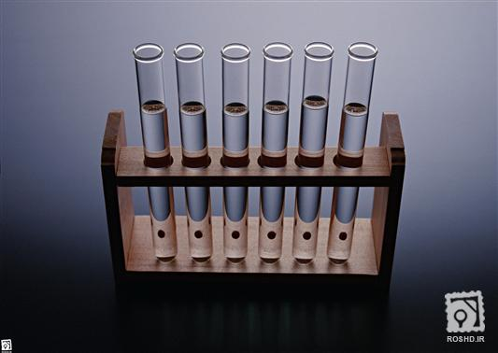
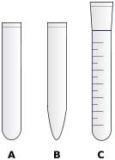
لوله آزمایش
گرم کردن مقادیر کم مواد
ترکیب کردن مواد مایع یا جامد در مقادیر کم
نگه داشتن مواد

Slide 4
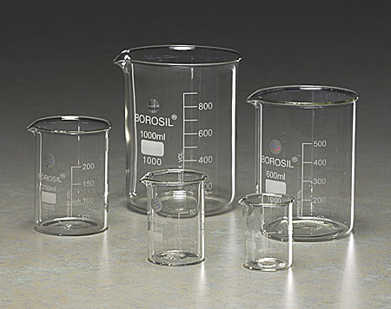
بشر
برداشتن مایعات
گرم کردن محلول ها
تهیه محلول
حل کردن مواد
رسوب گیری
انتقال محلول

Slide 5
بالن
بالن ته گرد
بالن ته صاف
بالن حجمی

Slide 6
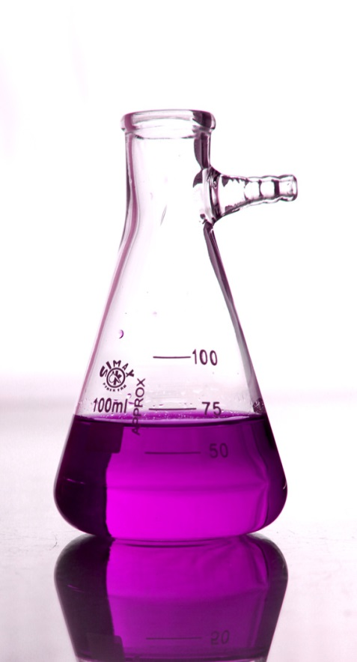
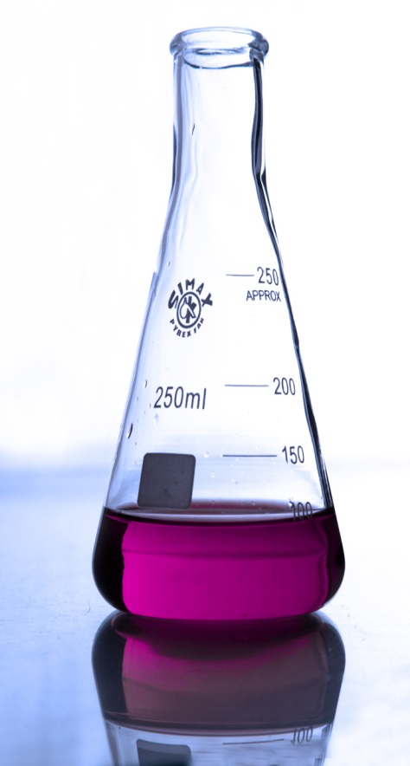
ارلن
مخلوط کردن
گرم کردن
برداشتن حجم معین
نگه داری

Slide 7
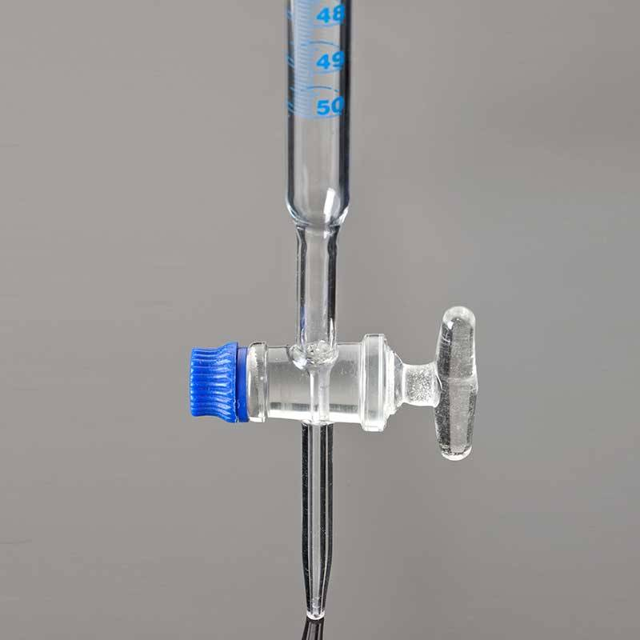
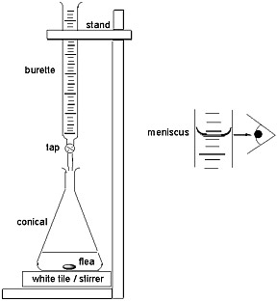
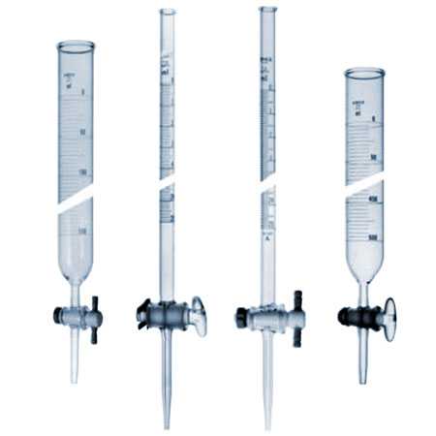
بورت
اندازه گیری دقیق مایعات
مورد استفاده در تیتراسیون

Slide 8
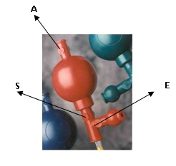
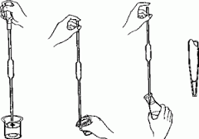
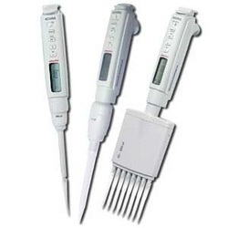
پیپت
برداشتن حجم معینی از مایعات با دقت بسیار بالا
پیپت حبابدار (ژوژ)
پیپیت مدرج

Slide 9
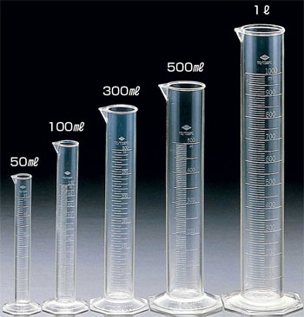
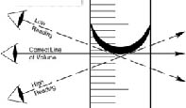
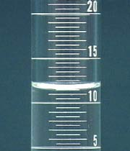
استوانه مدرج
استوانه پایه دار مدرج
برداشتن و انتقال حجم های بزرگتر از پیپت

Slide 10
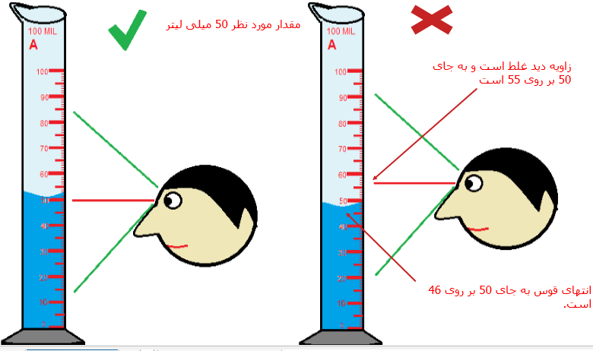

Slide 11
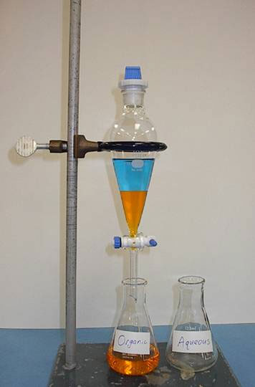
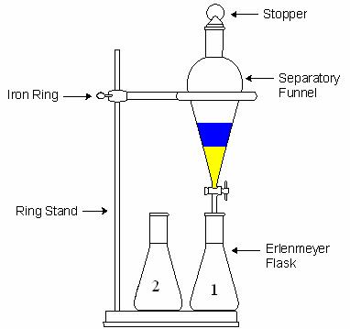
قیف جدا کننده
جداسازی مایعات براساس شاخص چگالی

Slide 12
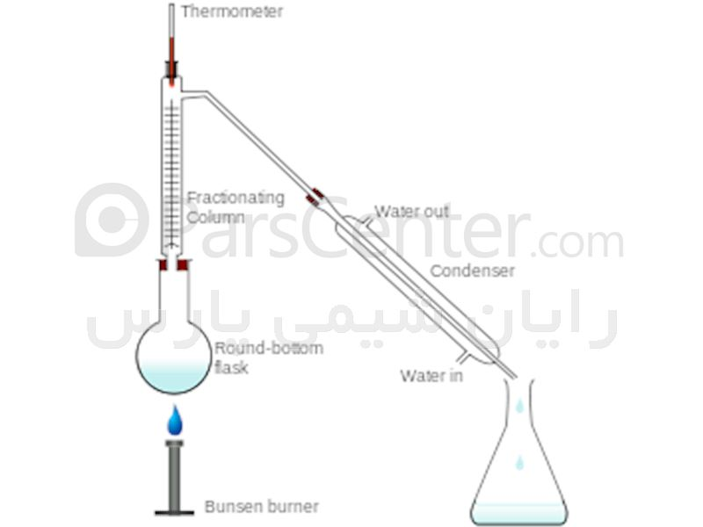
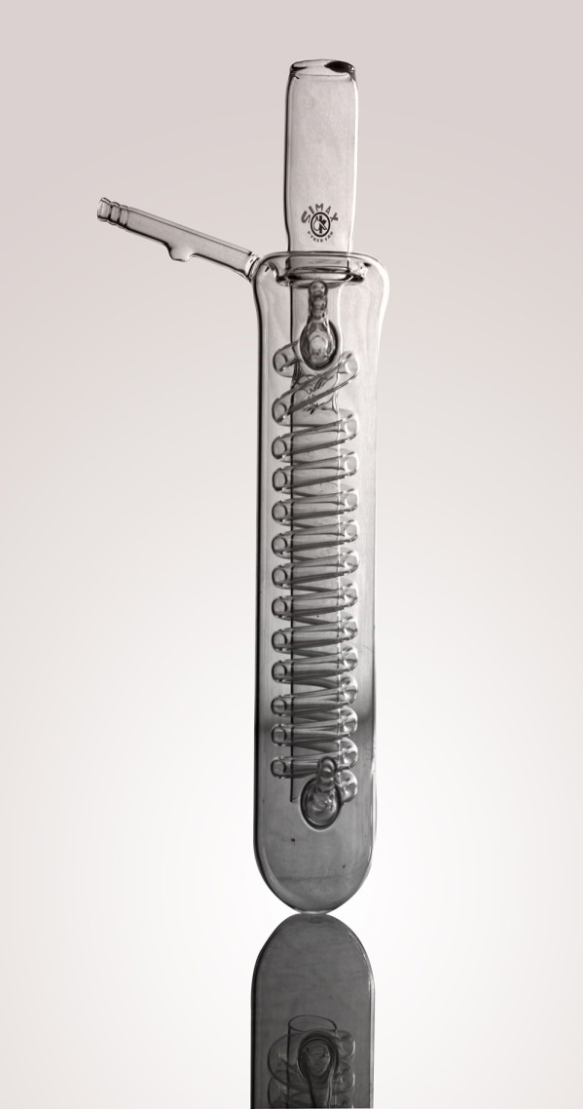
مبرد مارپیچ

Slide 13
قیف شیشه ای
مثلث نسوز
هاون چینی
اسپاتول
شیشه ساعت
بوته چینی
گیره حلقه
گیره کوره

